Slide 2
Medidas de Prevención y Mitigación
ante Desastres Naturales
Lima, 26 de abril del 2019

Slide 3
Medidas de Prevención y Mitigación
ante Desastres Naturales
Lima, 26 de abril del 2019

Slide 4
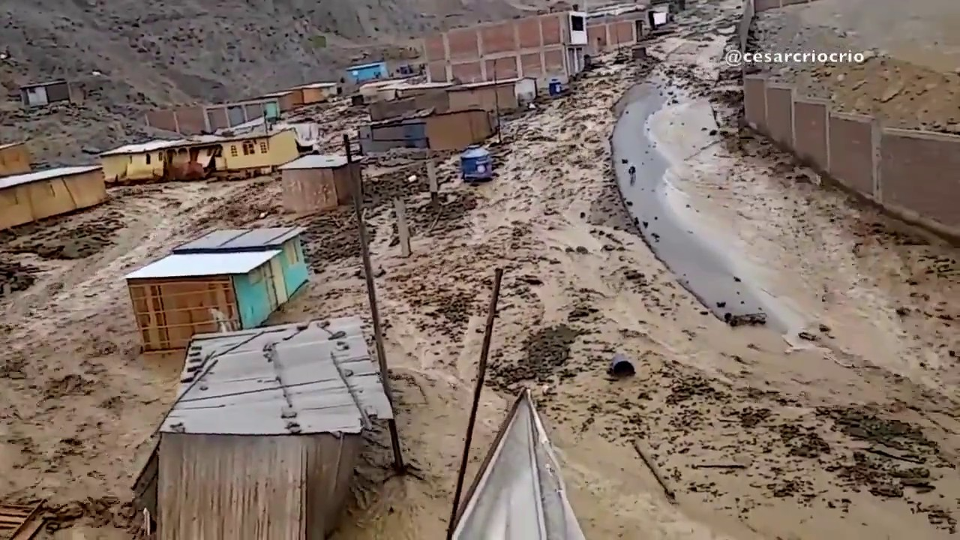
(Cesar criocrio, 2017)

Slide 5
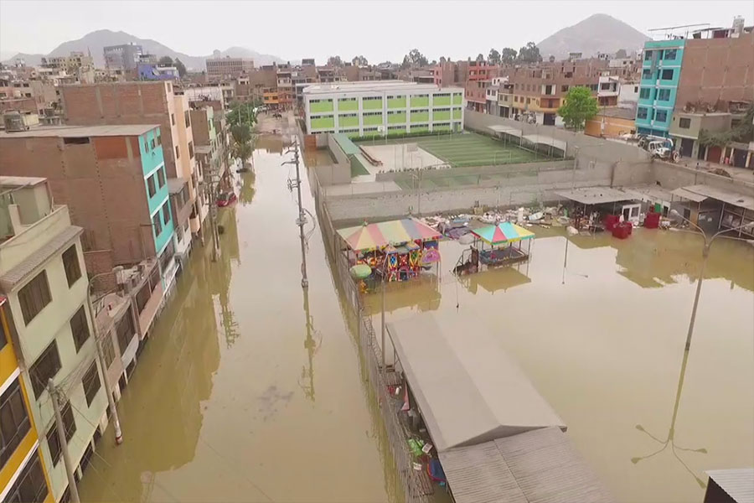
(Revista Ganamas, 2019)

Slide 6
Medidas de Prevención y Mitigación
ante Desastres Naturales
Lima, 26 de abril del 2019

Slide 7
Medidas de Prevención y Mitigación
ante Desastres
Lima, 26 de abril del 2019

Slide 8
LEY 29664
ANTES DE
LA LEY 29664 (Ley Nº 19338)
DESPUÉS DE
LA LEY 29664
Gestión del Desastre
Se entiende los desastres como una situación natural en la cual las sociedades actúan de manera reactiva esperando que el desastre ocurra.
Concepción
Gestión del Riesgo de Desastre
Se entiende que los desastres son producto de procesos de desarrollo mal logrados, pues se tiene a la población y sus medios de vida en condiciones de vulnerabilidad; con lo cual se entiende que es posible actuar antes del desastre (planificación del desarrollo).

Slide 9
Medidas de Prevención y Mitigación
ante Riesgo de Desastres
Lima, 26 de abril del 2019

Slide 10
MEDIDAS DE PREVENCIÓN Y REDUCCIÓN DEL RIESGO DE DESASTRES
Jhon E. Chahua Janampa
Subdirección de Nomas y Lineamientos
jchahua@cenepred.gob.pe
Lima, 26 de abril del 2019

Slide 11







Componentes de la Gestión del Riesgo de Desastres
Asesoramiento técnico a cargo de
GESTIÓN
PROSPECTIVA
GESTIÓN
CORRECTIVA
GESTIÓN
REACTIVA
Asesoramiento técnico a cargo de

Slide 12
Procesos de la Gestión del Riesgo de Desastres
Proceso 3
Reducción del riesgo
Proceso 2
Prevención del riesgo
Proceso 4
Preparación
Todas las entidades públicas, en todos los niveles de gobierno, son responsables de incluir en su desarrollo institucional estos 7 procesos.
Proceso 1
Estimación del riesgo
Proceso 5
Respuesta
Proceso 7
Reconstrucción
Proceso 6
Rehabilitación

Slide 13
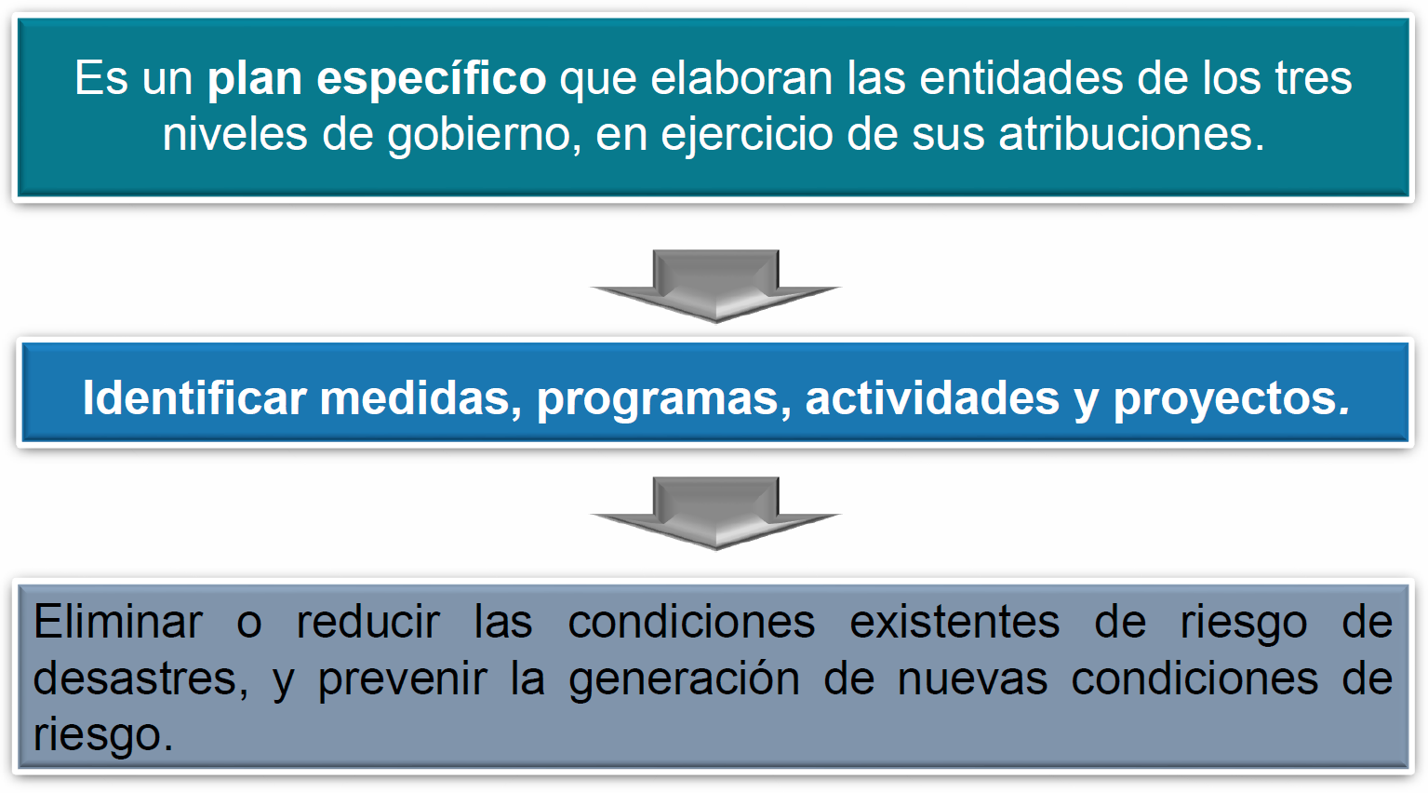
PLAN DE PREVENCIÓN Y REDUCCIÓN DEL RIESGO DE DESASTRES

Slide 14
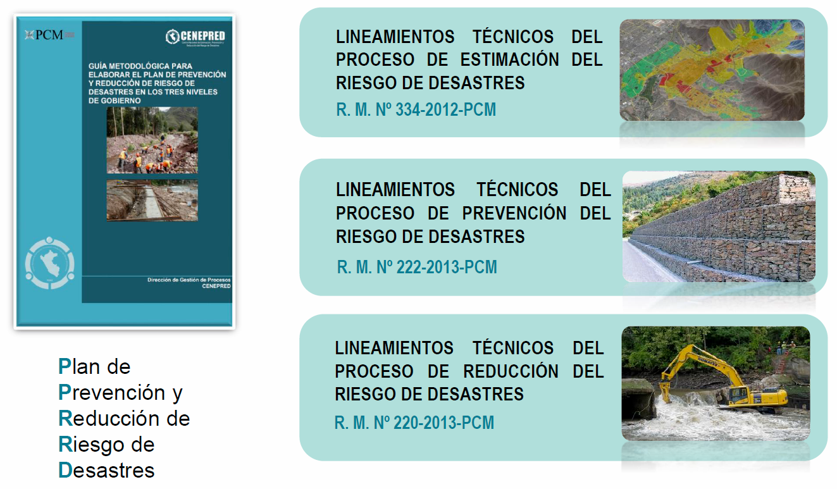
METODOLOGÍA

Slide 15
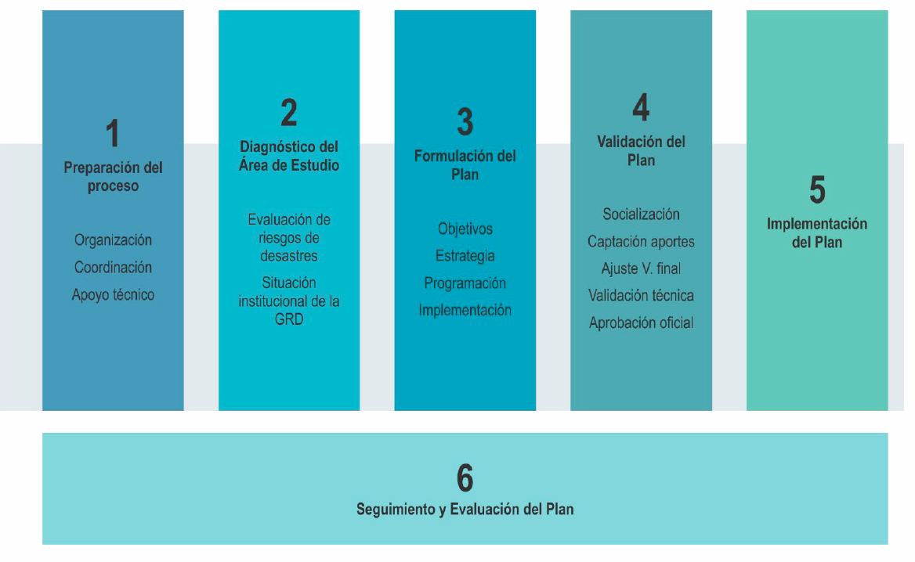
FASES

Slide 16
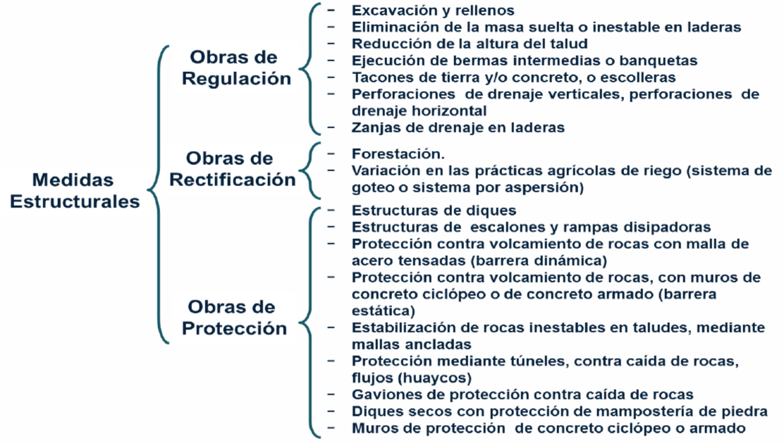
FASES 3

Slide 17
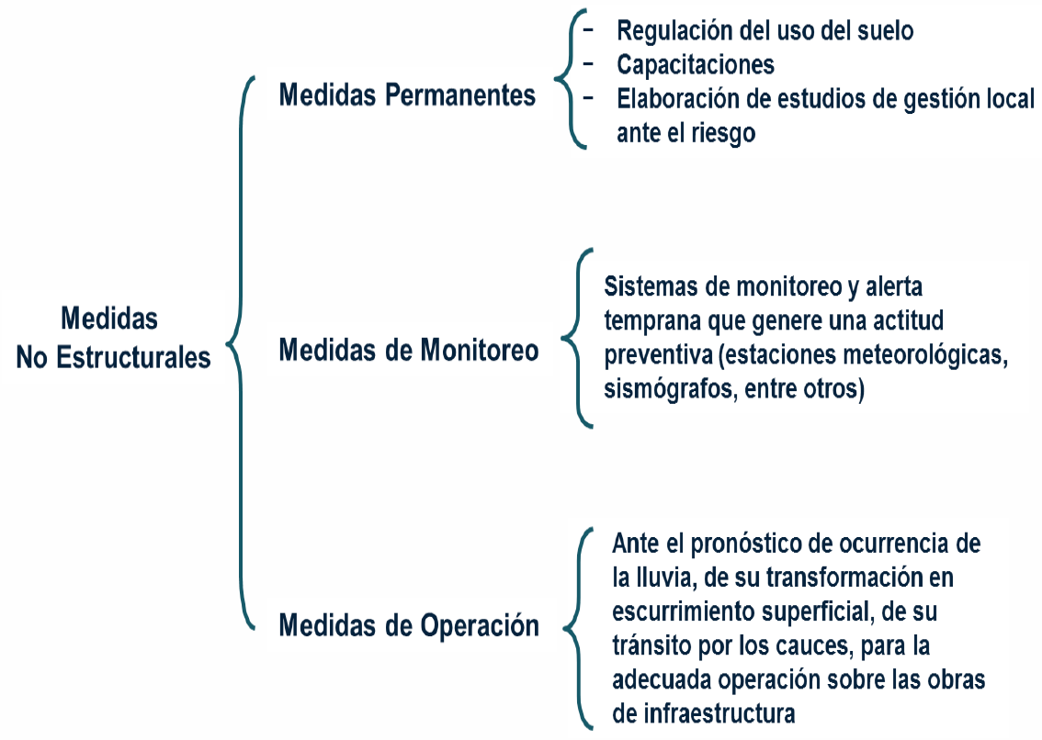
FASES 3

Slide 18
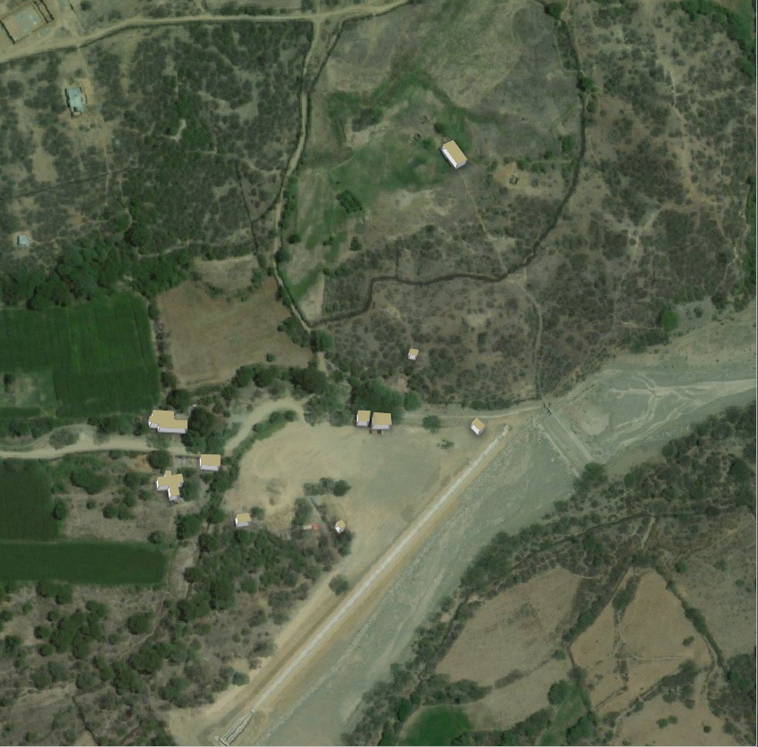
UBICACIÓN

Slide 19
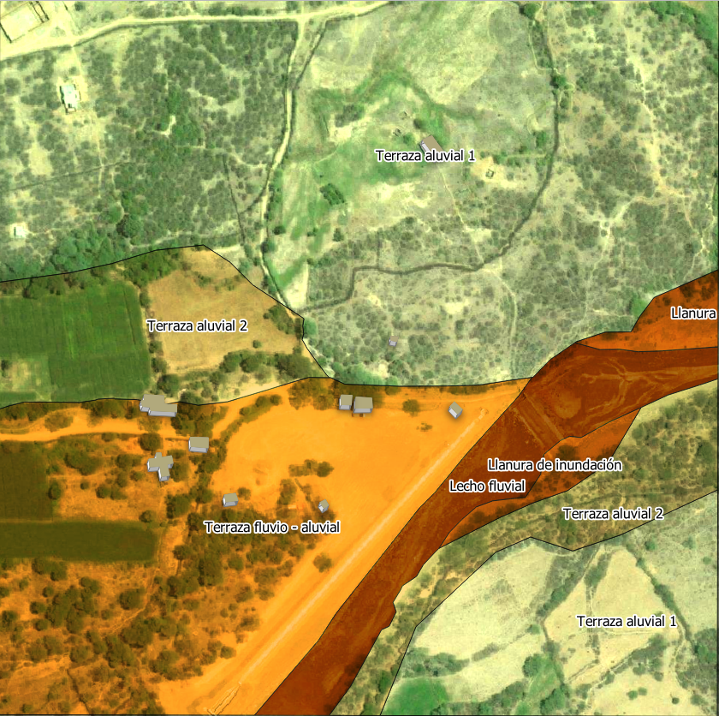
FACTORES CONDICIONANTES
GEOMORFOLOGÍA

Slide 20
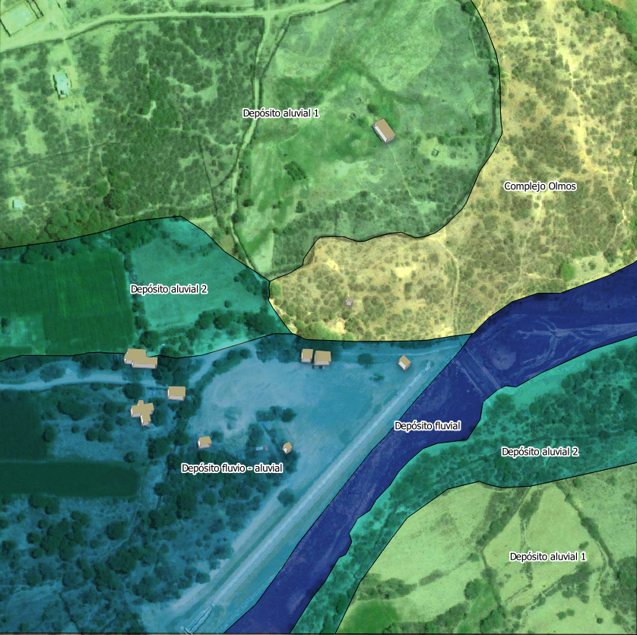
FACTORES CONDICIONANTES
GEOLOGÍA

Slide 21
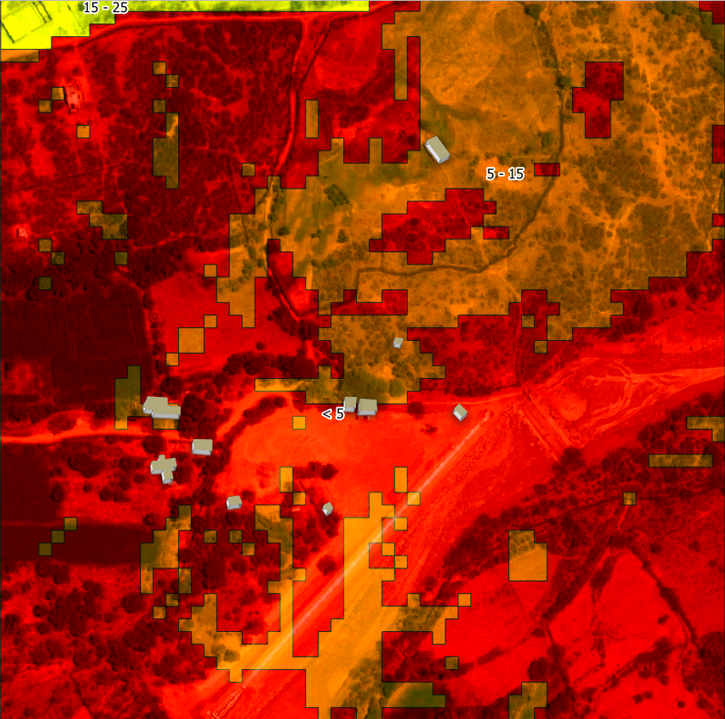
FACTORES CONDICIONANTES
PENDIENTE

Slide 22
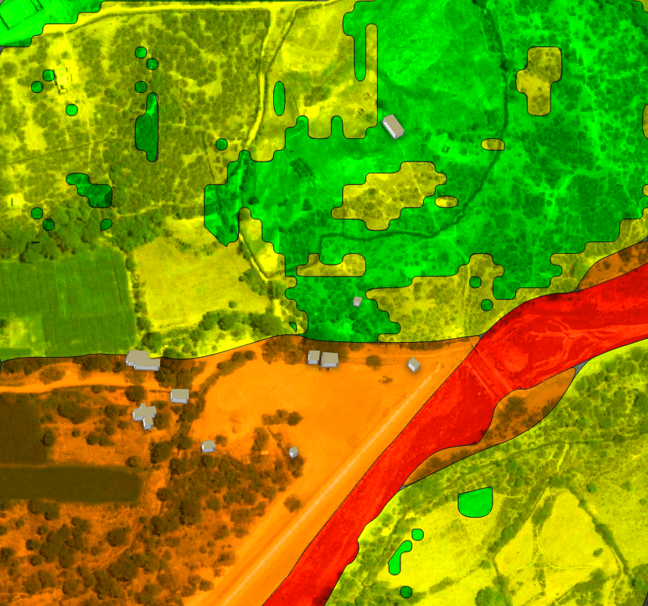

SUSCEPTIBILIDAD

Slide 23
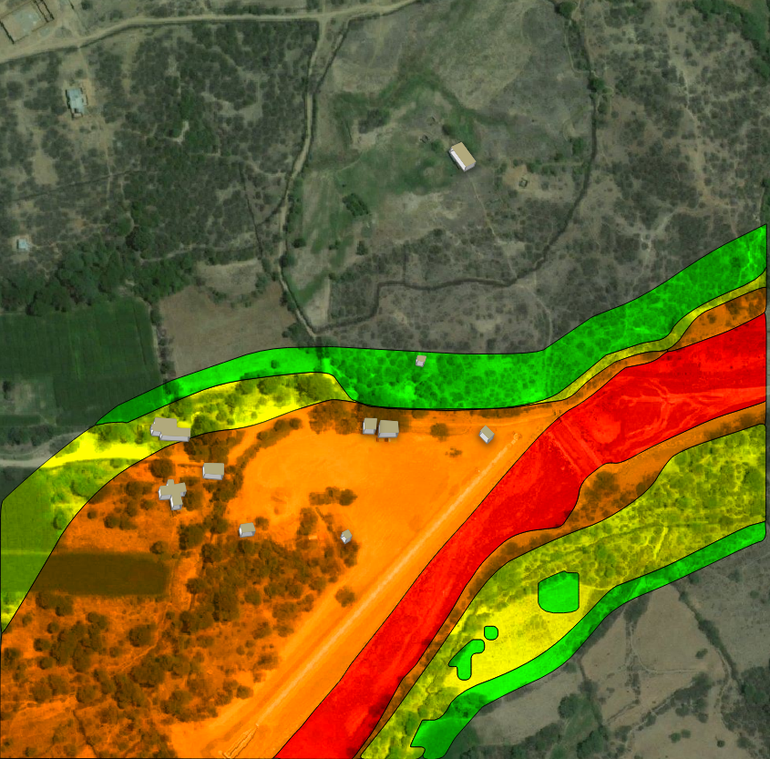
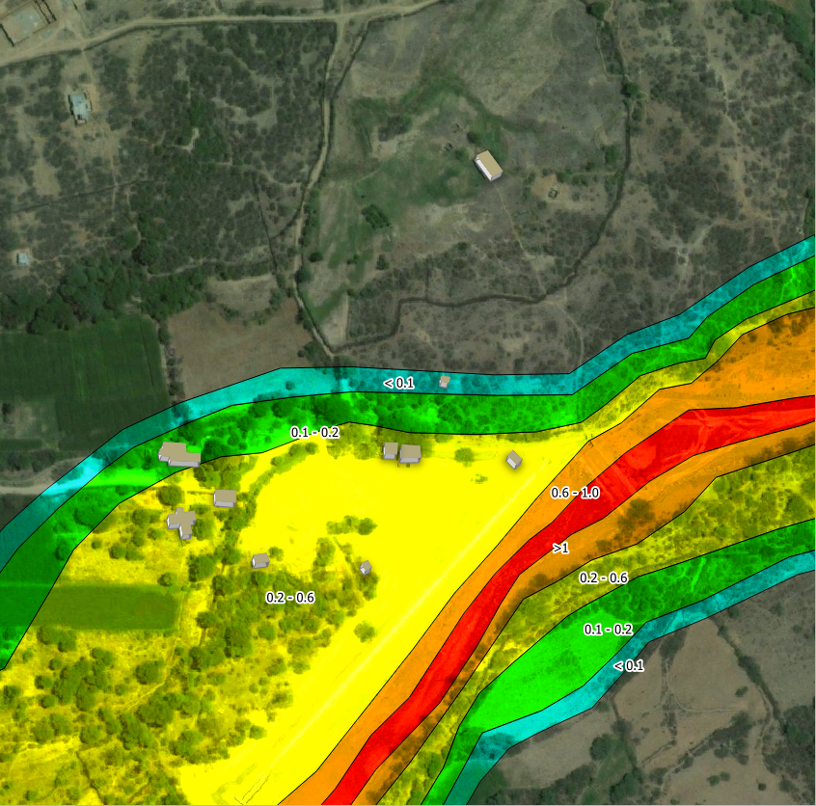
PELIGRO

Slide 24
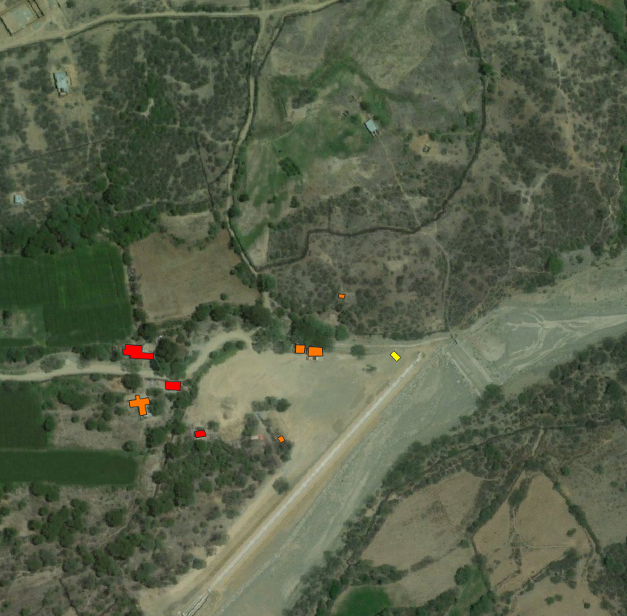
VULNERABILIDAD
VULNERABILIDAD = f (EXPOSICIÓN, FRAGILIDAD, RESILIENCIA)

Slide 25

RIESGO

Slide 26
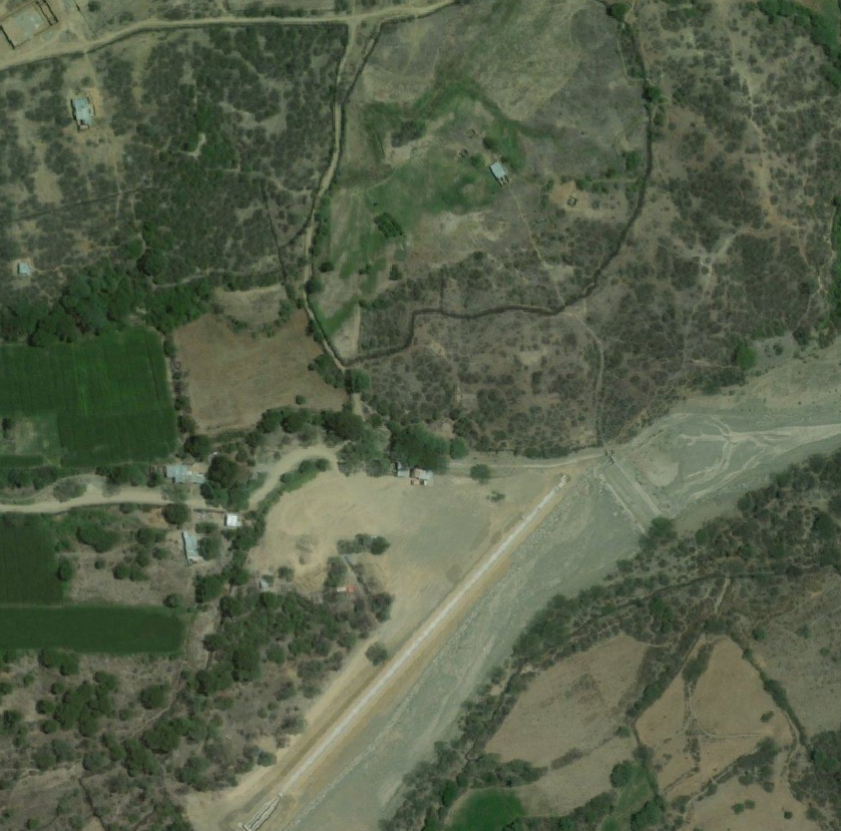
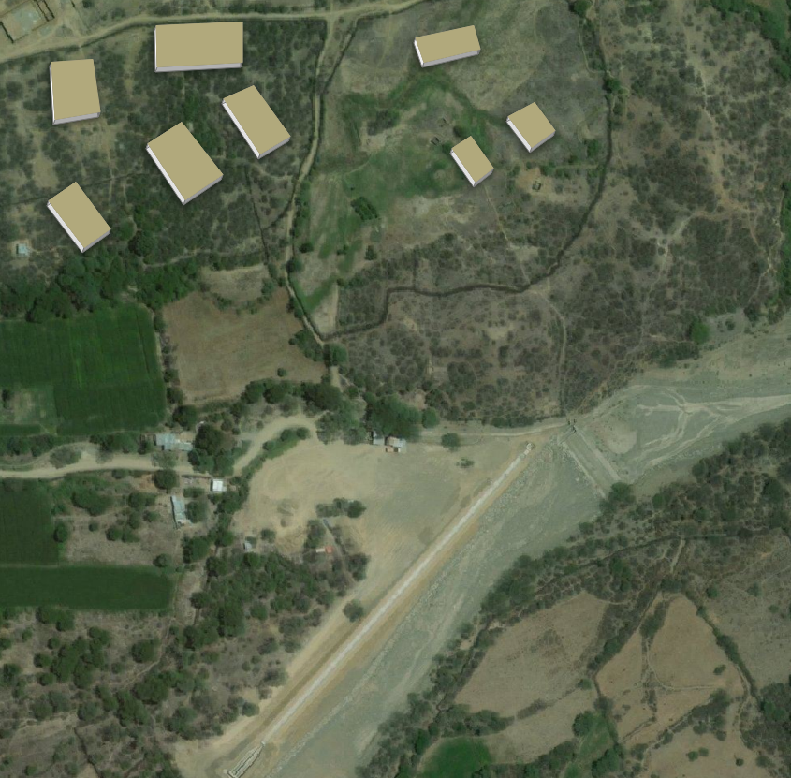
GESTIÓN PROSPECTIVA
ANTES
DESPUÉS

Slide 27
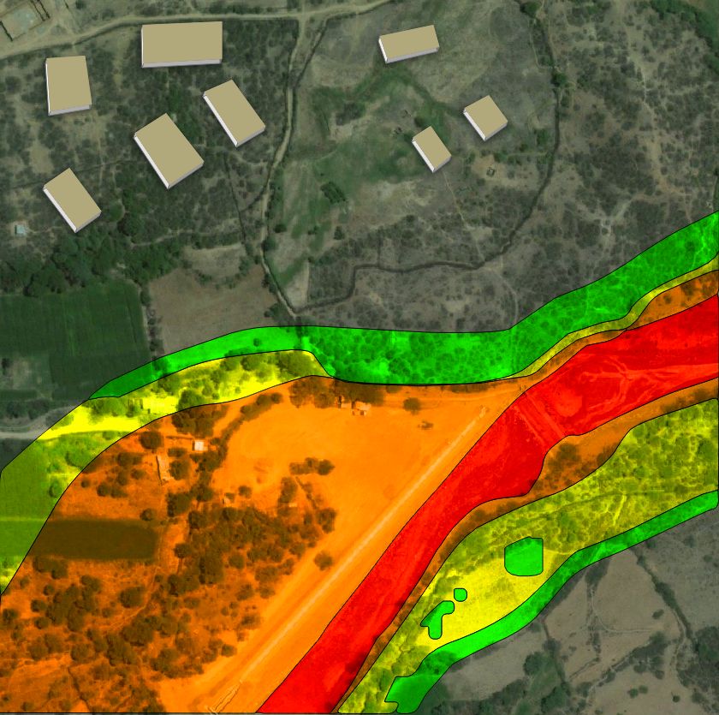
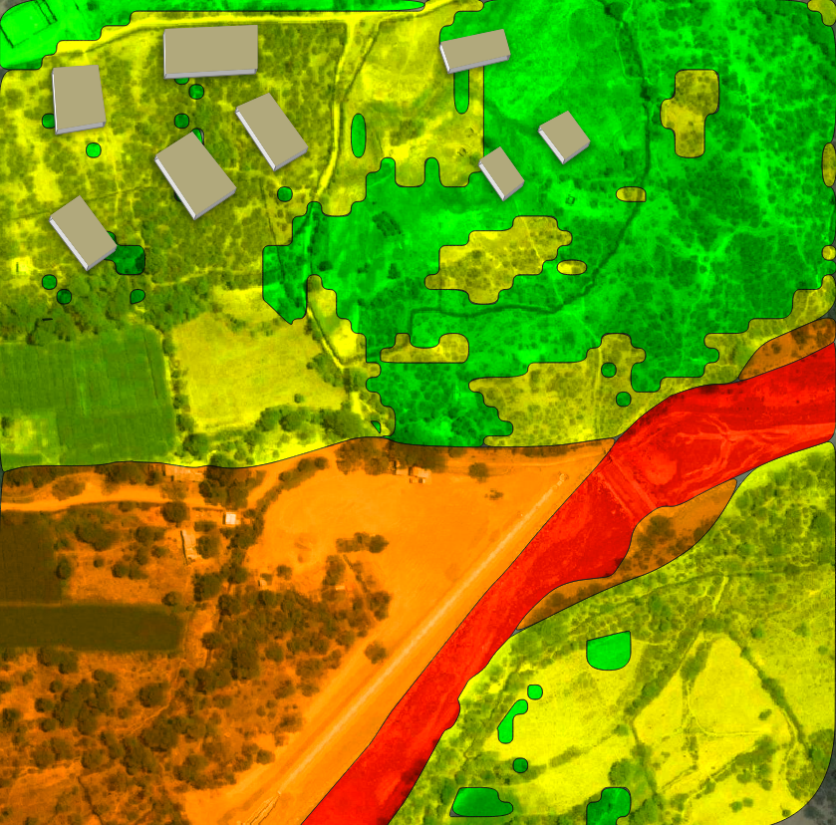
GESTIÓN PROSPECTIVA

Slide 28
GESTIÓN CORRECTIVA

Slide 29
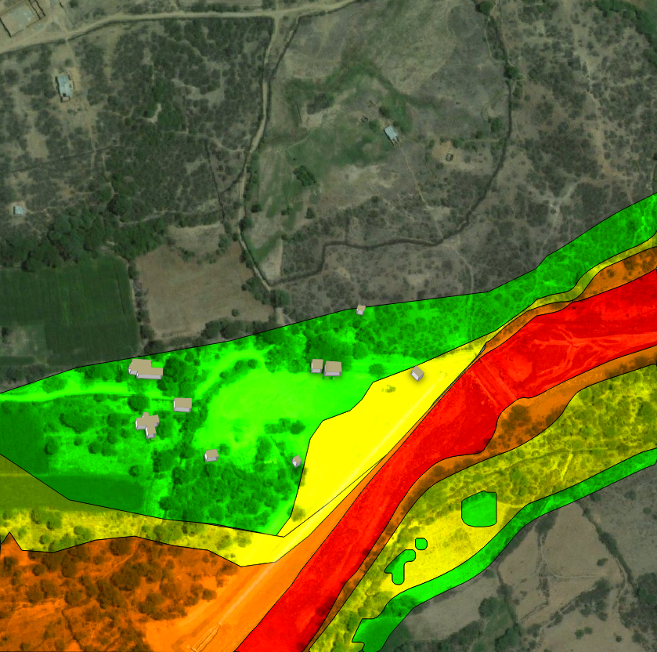
GESTIÓN CORRECTIVA
REDUCCIÓN DE LA EXPOSICIÓN
ANTES
DESPUÉS

Slide 30
MEDIDAS DE PREVENCIÓN Y REDUCCIÓN DEL RIESGO DE DESASTRES
Jhon E. Chahua Janampa
Subdirección de Nomas y Lineamientos
jchahua@cenepred.gob.pe
Lima, 15 de octubre del 2018

